Slide 1
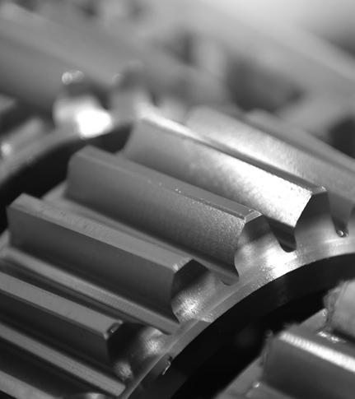
Tipos de Pernos
Especialidad Mecánica Industrial
Plan Común
Módulo Mecánica de Banco
Lectura de Manuales y Planos

Slide 2
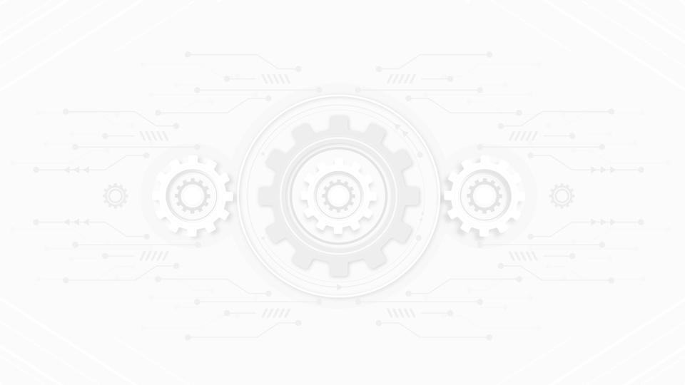
TEMAS
TEMA N°1
PARTES DEL PERNO
TEMA N°2
PERNOS MÉTRICOS Y WHITWORTH
TEMA N°3
FABRICACIÓN DE ROSCAS
Cabeza de perno
Cabeza hexagonal
Partes del perno
Pernos y tuercas Whitworth
Pernos y tuercas métricas
Plantilla cuenta hilos
Juegos de machos
Terrajas

Slide 3
TEMA N°1
PARTES DEL PERNO

Slide 4
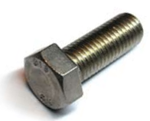
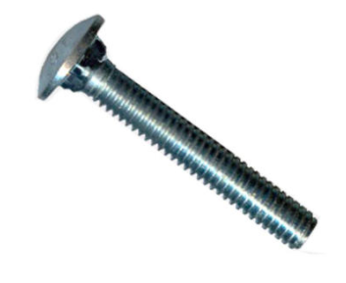

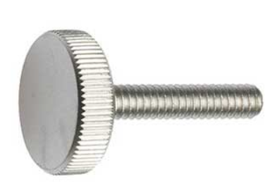
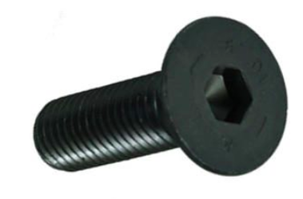
PERNOS
MÉTRICOS
IMAGEN | FORMA DE CABEZA
 | Hexagonal
 | Redonda
 | Avellanada
 | Moleteada
 | Allen
Una forma que tenemos para identificar los pernos es reconociendo su cabeza como se muestra a continuación.

Slide 5
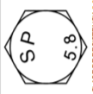
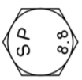
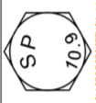
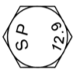
PERNOS
CABEZA HEXAGONAL
PERNOS CABEZA HEXAGONAL MÉTRICA (ISO)
CLASE | DIÁMETRO NOMINAL DEL PERNO | ESFUERZO DE RUPTURA (Mpa) | MATERIAL | CABEZA
5.8 | DESDE M6 HASTA M38 | 490 | ACERO DE BAJO O MEDIANO CARBONO
8.8 | M6 HASTA M16 SOBRE M16 HASTA M38 | 785 785 | ACERO DE MEDIO CARBONO TEMPLADO Y REVENIDO
10.9 | DESDE M6 HASTA M38 | 980 | ACERO ALEADO TEMPLADO Y REVENIDO
12.9 | DESDE M6 HASTA M38 | 1176 | ACERO ALEADO TEMPLADO Y REVENIDO
Según el grado (ASTM) o clase (ISO) que se indica en la cabeza del perno a través de ranuras o números como se muestra a continuación.

Slide 6
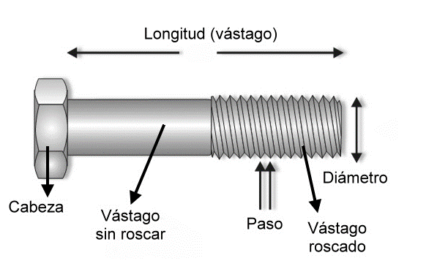
PARTES DE UN
PERNO
De estos elementos uno de los más importantes es el paso, el cual se refiere a la distancia que existe entre un filete del perno con otro.

Slide 7
TEMA N°2
PERNOS MÉTRICOS Y WHITWORTH

Slide 8
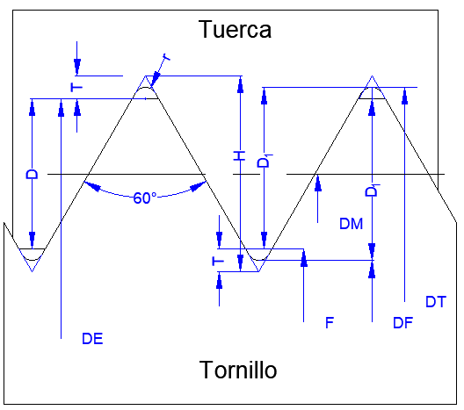
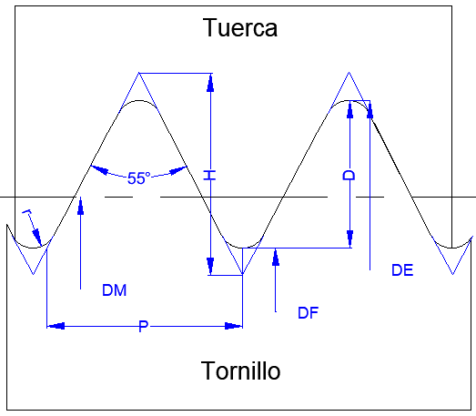
PERNOS
MÉTRICOS Y WHITWORTH
Donde:
P: Paso
H: Altura del triángulo generador
D: Profundidad del filete
DM: Diámetro de flancos medios
R: Radio
DE: Diámetro del perno
DF: Diámetro de la tuerca.
DT: Diámetro del fondo de la tuerca
Di: Profundidad del filete
D: Altura de contacto.
Pernos Métricos
Pernos Whitworth
Como te puedes dar cuenta los pernos métricos se caracterizan por tener un ángulo de la punta del filete de 60° mientras que los Whitworth tiene un ángulo de 55°

Slide 9
TEMA N°3
FABRICACIÓN DE ROSCAS

Slide 10
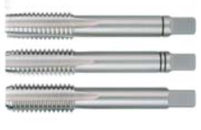
FABRICACIÓN DE
ROSCAS
MACHOS
Los machos son los que se utilizan para fabricar roscas en las tuercas, es decir roscas interiores para esto previamente se debe haber perforado la pieza donde se fabricará la rosca. Para saber el diámetro de la broca debemos ver la tabla de roscas

Slide 11
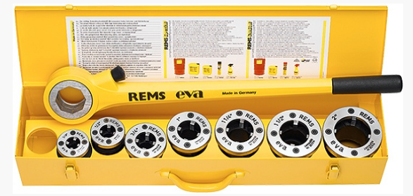
FABRICACIÓN DE
ROSCAS
TERRAJAS
La terraja cuenta con una porta terraja que facilita la aplicación de la fuerza. Por otro lado es importante recalcar que tanto en el macho como en la terraja se debe considerar que a medida que se va fabricando la rosca, se tiene que girar en el sentido de avance pero a su vez devolver, por ejemplo avanzar 1 vuelta y devolverse media vuelta.

